Slide 1





REDES
NEURAIS
ALGORITMO DE BACKPROPAGATION E
AJUSTE DE HIPERPARÂMETROS
Docente: Dr. Thales Levi Azevedo Valente
Discentes: Caio Reis, Katarina Ires e Melissa

Slide 2
SUMÁRIO
03 O que é uma rede neural
04 O que é o Backpropagation
05 Importância do Backpropagation
07 A estrutura de um MLP
10 Analogia com Backpropagation
11 Fases do Backpropagation
22 Visualização e exemplos no ipynb
23 Exemplo prático
24 Problemas no Backpropagation
33 O que são Hiperparâmetros?
35 Principais Hiperparâmetros
42 Técnicas para Ajuste de Hiperparâmetros
62 Impacto dos Hiperparâmetros
66 Técnicas para Evitar Overfitting
70 Por que Otimizar Hiperparâmetros é Importante?
71 Melhores Práticas para o ajuste de Hiperparâmetros
2

Slide 3
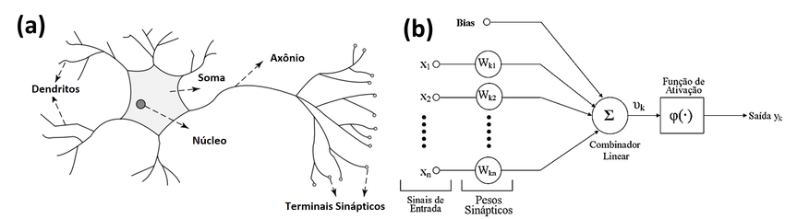
O QUE É UMA REDE NEURAL?
Inspirada no cérebro humano
Aprende com dados
Usa conexões entre “neurônios” artificiais
Aplica-se em tarefas como: reconhecimento de voz, imagem, texto...
Fonte: Sarmento, Arianne & Dos Santos, Wellington. (2022)
3

Slide 4
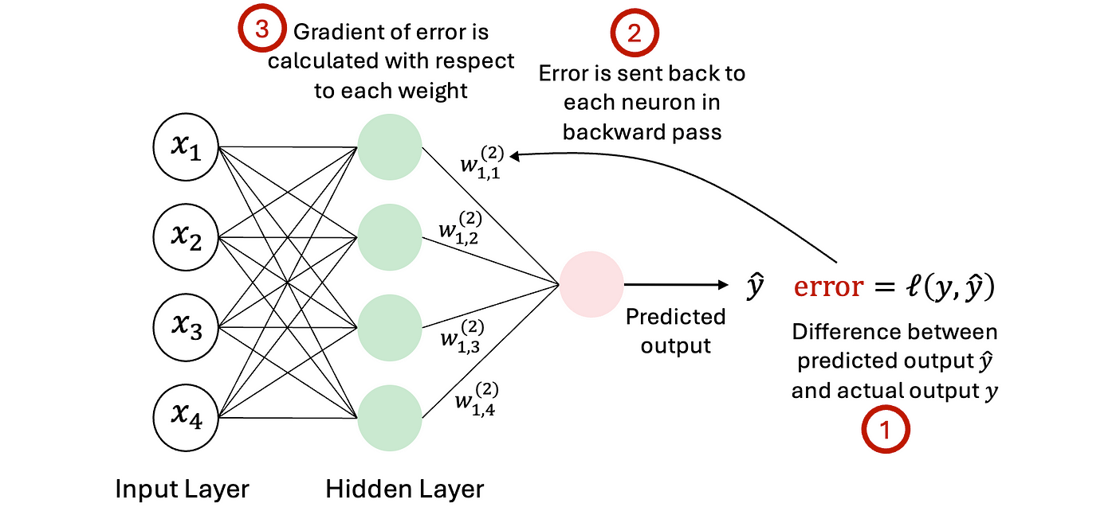
O QUE É O
BACKPROPAGATION?
O Backpropagation (propagação reversa) é um algoritmo fundamental no treinamento de redes neurais artificiais. Desenvolvido na década de 1970 e popularizado em 1986 por Rumelhart, Hinton e Williams, este algoritmo revolucionou o campo do aprendizado de máquina ao fornecer um método eficiente para treinar redes neurais multicamadas
Fonte: medium
4

Slide 5
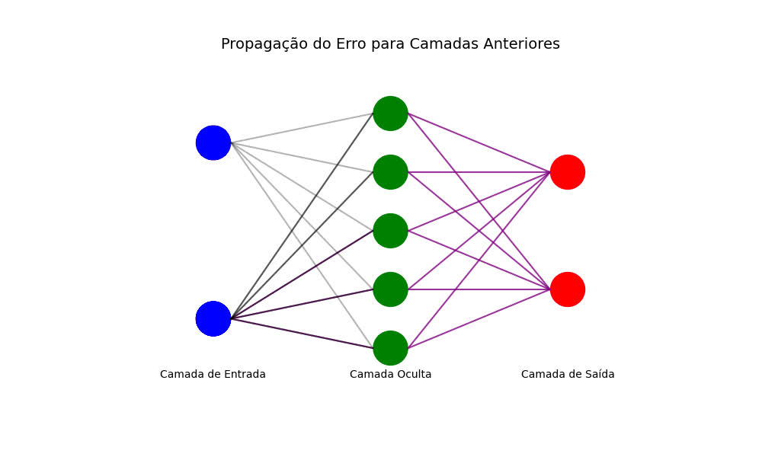
IMPORTÂNCIA DO BACKPROPAGATION
Viabiliza o treinamento de redes multicamadas (rede com camadas ocultas)
Aprendizado automático de características
Base para Deep Learning
Aplicabilidade universal
5

Slide 6
IMPORTÂNCIA DO BACKPROPAGATION
O que são camadas ocultas?
Viabiliza o treinamento de redes multicamadas (rede com camadas ocultas)
Aprendizado automático de características
Base para Deep Learning
Aplicabilidade universal
6

Slide 7
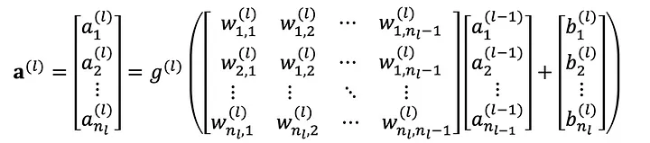
A ESTRUTURA DE UM MLP
onde:
W(1) e b(1) são a matriz de peso e o vetor de polarização para a camada l
a(1) é a saída de ativação de todos os neurônios na camada l
g(1) é a função de ativação para a camada l
7

Slide 8
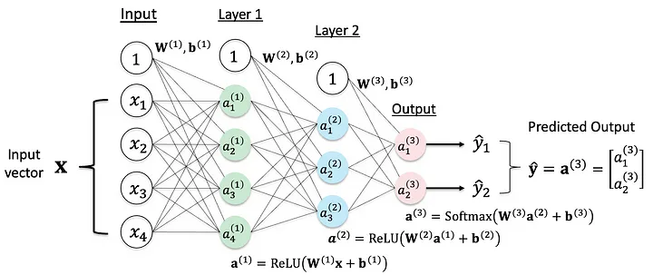
A ESTRUTURA DE UM MLP
Fonte: medium
Fonte: medium
8

Slide 9
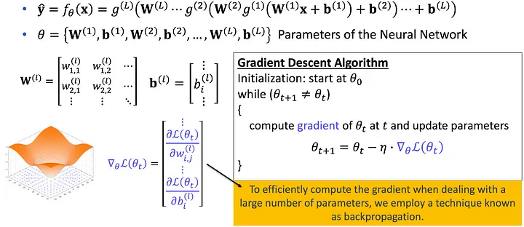
A ESTRUTURA DE UM MLP
A necessidade de retropropagação:
Uma abordagem ingênua envolveria perturbar cada parâmetro individualmente e observar a variação na função de custo ℒ( θ ). Esse método é computacionalmente proibitivo, especialmente para redes com milhões de parâmetros
Fonte: medium
9

Slide 10

ANALOGIA COM O
BACKPROPAGATION?
Atribuição de culpa
1. Previsão (Forward Pass)
A rede recebe os dados de entrada e, camada por camada, calcula uma previsão final
2. Cálculo do Erro
Compara-se a previsão da rede com o resultado correto para quantificar o "tamanho" do erro
10

Slide 11
ANALOGIA COM O
BACKPROPAGATION?
Atribuição de culpa
3. Atribuição de "Culpa" (Backpropagation)
O erro é propagado de trás para frente
Para cada peso, calcula-se o gradiente: uma "nota de culpa" que mede sua responsabilidade (direção e magnitude) no erro final
A "culpa" de um neurônio é baseada na sua influência sobre os neurônios "culpados" da camada seguinte
4. Correção (Otimização com Gradiente Descendente)
Os pesos são ajustados na direção oposta ao seu gradiente para reduzir o erro
Pesos com maior "culpa" (maior gradiente) sofrem os maiores ajustes
11

Slide 12

ANALOGIA COM O
BACKPROPAGATION?
Aprender a cozinhar
Imagine que cozinhar um risoto é como uma rede neural fazendo uma previsão. A receita é o seu modelo e as quantidades de cada ingrediente são os "pesos".
Ao seguir a receita (forward pass), você produz o prato final. Ao prová-lo, você nota o erro: está salgado demais.
12

Slide 13
ANALOGIA COM O
BACKPROPAGATION?
Aprender a cozinhar
3. Seu cérebro imediatamente faz o backpropagation: ele não culpa o prato inteiro, mas rastreia o erro até sua causa específica, atribuindo a "culpa" à quantidade de sal.
4. Para a próxima vez, você faz um ajuste preciso (gradiente descendente): usar menos sal. Assim como um cozinheiro refina sua técnica a cada tentativa, a rede neural usa esse ciclo de "provar, culpar e corrigir" para se tornar cada vez mais precisa.
13

Slide 14
FASES DO BACKPROPAGATION
01
Feedforward (Propagação Direta)
02
Cálculo do Erro
03
Backward Pass
04
Atualização dos pesos
14

Slide 15
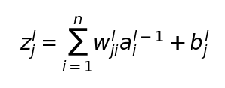
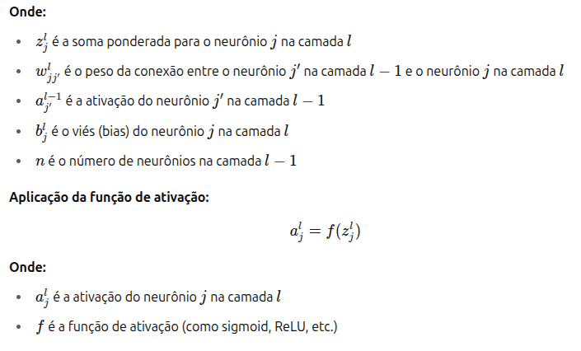
Feedforward
01
Matemática do Feedforward
Para cada neurônio em uma camada, realizamos os seguintes cálculos:
15

Slide 16
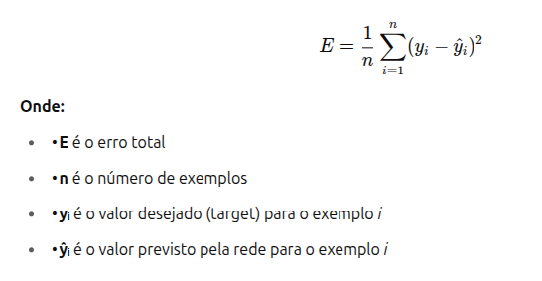
Cálculo do Erro
02
Funções de Erro Comuns
Erro Quadrático Médio (MSE - Mean Squared Error)
O MSE é uma das funções de erro mais comuns para problemas de regressão:
Suponha que:
A saída da rede é 0.8
O valor correto é 1.0
A função de erro é
E= (1.0 - 0.8)^2 = 0.04
O backpropagation vai:
Calcular como esse erro depende de cada peso
Atualizar os pesos para reduzir esse erro na próxima rodada de treino
16

Slide 17
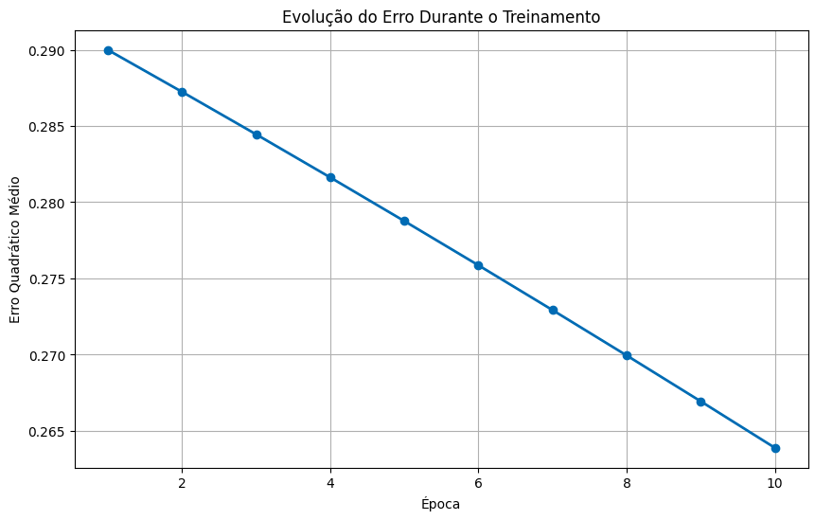
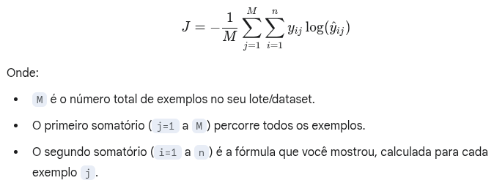
Cálculo do Erro
02
Entropia Cruzada (Cross-Entropy)
A entropia cruzada é frequentemente usada para problemas de classificação:
17

Slide 18




Importância do Cálculo do Erro
2.1
Medida de desempenho
Direção do aprendizado
Base para o Backpropagation
Critério de parada
18

Slide 19
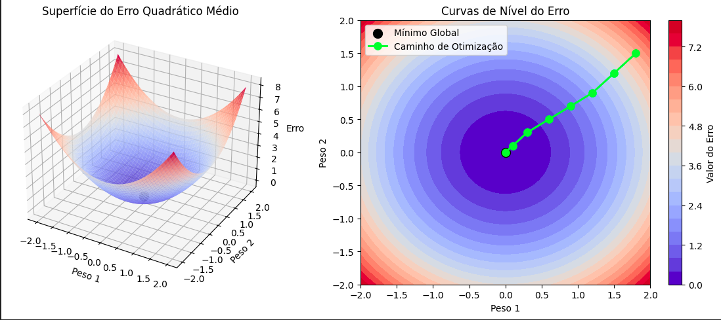
Importância do Cálculo do Erro
2.1
Medida de desempenho
Direção do aprendizado
Base para o Backpropagation
Critério de parada
19

Slide 20
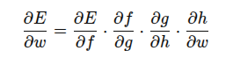
Backpropagation
03
Princípio da Regra da Cadeia
Se temos uma função composta E = f(g(h(w))), onde w é um peso da rede, a derivada de E em relação a w é dada por:
No contexto de uma rede neural, esta fórmula nos permite calcular como cada peso contribui para o erro total
20
1206

Slide 21
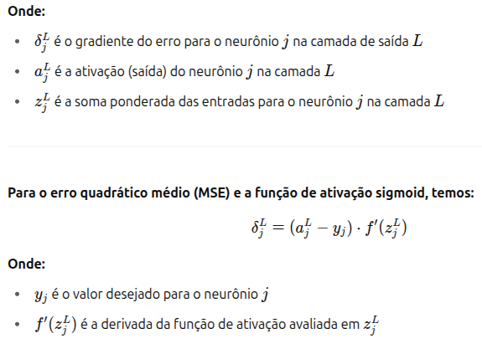
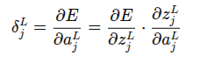
Backpropagation
03
Cálculo do Gradiente na Camada de Saída
Para os neurônios na camada de saída, o erro é calculado diretamente comparando a saída prevista com o valor desejado. O gradiente do erro em relação à saída do neurônio é:
21

Slide 22
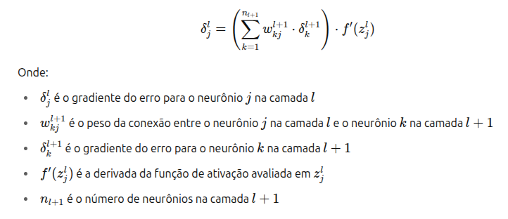
Backpropagation
03
Cálculo do Gradiente nas Camadas Ocultas
O gradiente para um neurônio em uma camada oculta é:
Esta fórmula mostra como o erro é propagado de volta através da rede, camada por camada
22

Slide 23
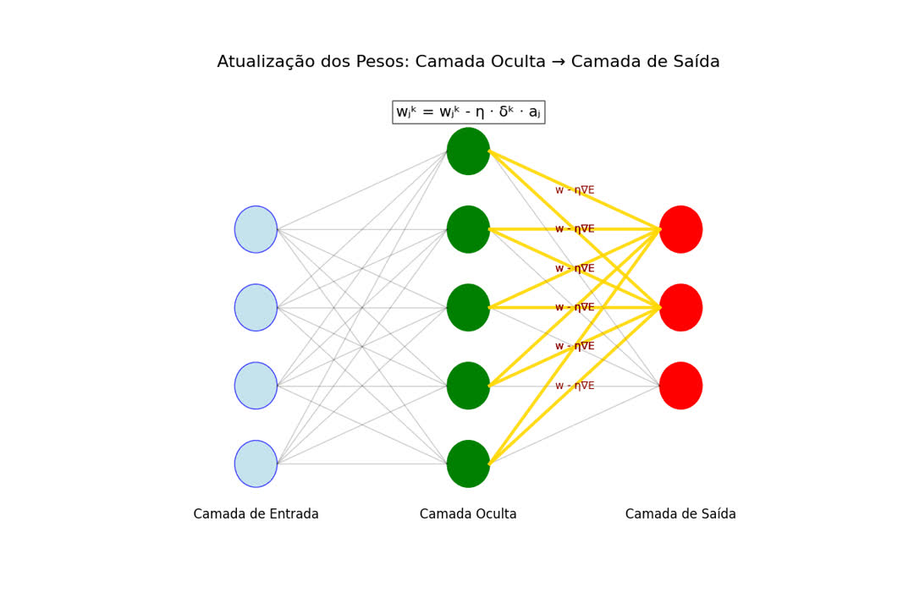
Backpropagation
03
Exemplo do Gradiente nas Camadas Ocultas
23

Slide 24



Importância do Backpropagation
3.1
Atribuição de responsabilidade
Aprendizados eficientes
Aprendizados em camadas profundas
Base para algorítmos avançados
24

Slide 25
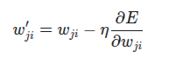
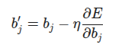
Atualização dos Pesos
04
Algoritmo do Gradiente Descendente
No contexto do treinamento de redes neurais, a função a ser minimizada é a função de erro, e os parâmetros são os pesos e vieses da rede. A regra de atualização básica do gradiente descendente é:
Onde:
wji​ é o peso da conexão entre o neurônio i na camada l−1 e o neurônio j na camada l
η (eta) é a taxa de aprendizado, um hiperparâmetro que controla o tamanho do passo na direção do gradiente
∂wji​∂E​ é o gradiente do erro em relação ao peso wji​
De forma similar, os vieses são atualizados usando:
25

Slide 26
04
Atualização dos Pesos
Taxa de Aprendizado
Taxa de aprendizado muito alta: Pode causar oscilações ou divergência, impedindo que o algoritmo encontre o mínimo da função de erro
Taxa de aprendizado muito baixa: Pode resultar em um treinamento muito lento, exigindo muitas épocas para convergir
26

Slide 27
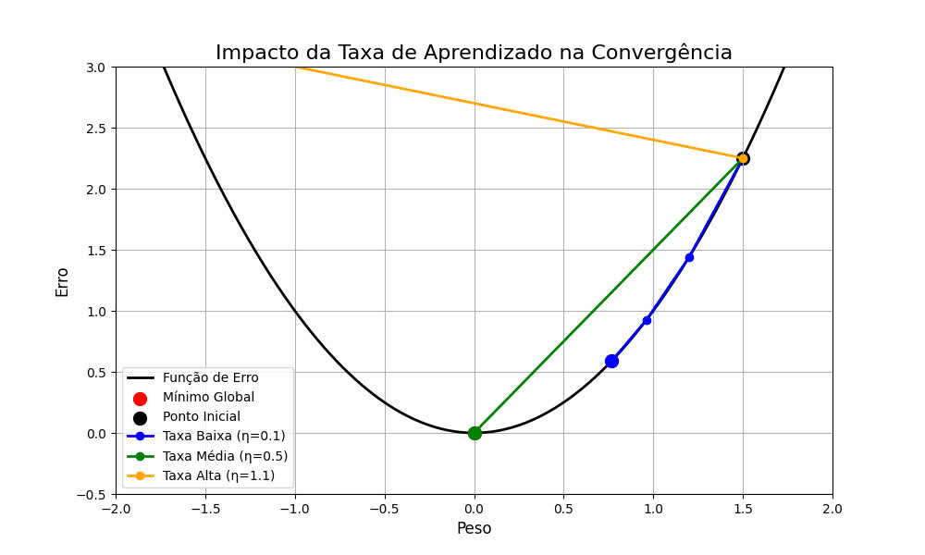
04
Atualização dos Pesos
Exemplo de taxa de Aprendizado
27

Slide 28
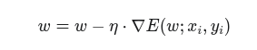
Atualização dos Pesos
04
Variantes do Gradiente Descendente
1. Gradiente Descendente Estocástico (SGD)
A Ideia: Em vez de calcular o gradiente usando todos os dados (o que é computacionalmente caro), o SGD atualiza os pesos usando apenas um exemplo (ou um pequeno lote) por vez.
Prós:
Muito mais rápido por atualização.
Exige menos memória.
O ruído pode ajudar a escapar de mínimos locais.
Contras:
Atualizações com alta variância (caminho ruidoso).
Pode "passar reto" do ponto mínimo várias vezes.
Nunca converge totalmente, fica oscilando ao redor do mínimo.
Onde o gradiente ∇E é calculado para um único exemplo (xi, yi).
28

Slide 29
Atualização dos Pesos
04
Variantes do Gradiente Descendente
2. Gradiente Descendente com Momentum
A Ideia: Acelerar a descida acumulando uma "velocidade" das atualizações passadas. Ajuda a suavizar o caminho do SGD e a acelerar em direções consistentes.
Prós:
Acelera a convergência.
Amortece oscilações, resultando em um caminho mais direto.
Contras:
Adiciona um novo hiperparâmetro (γ) para ser ajustado.
Fórmulas de Atualização:
Calcula a nova velocidade (v):
v=γv−η⋅∇E
Atualiza os pesos com a velocidade:
w=w+v
Onde γ (gama) é o coeficiente de momentum (geralmente ~0.9).
29

Slide 30
Atualização dos Pesos
04
Variantes do Gradiente Descendente
3. RMSProp (Root Mean Square Propagation)
A Ideia: Adaptar a taxa de aprendizado (η) individualmente para cada peso. A taxa diminui para pesos que recebem gradientes grandes e aumenta para os que recebem gradientes pequenos.
Prós:
A taxa de aprendizado se ajusta automaticamente.
Excelente para paisagens de erro complexas (ex: vales longos e estreitos).
Contras:
Ainda depende de uma taxa de aprendizado global (η).
Fórmulas de Atualização:
Acumula o gradiente ao quadrado (S):
Sdw =βSdw +(1−β)(∇E)2
Atualiza o peso, dividindo pela raiz do acumulado:
w=w−ηSdw +ϵ∇E
Onde β é um fator de decaimento e ε (épsilon) é um número pequeno para evitar divisão por zero.
30

Slide 31
Atualização dos Pesos
04
Variantes do Gradiente Descendente
4. Adam (Adaptive Moment Estimation)
A Ideia: Combina o melhor dos dois mundos. Usa o momentum para acumular velocidade (1º momento do gradiente) e o RMSProp para adaptar a taxa de aprendizado por parâmetro (2º momento do gradiente).
Prós:
Combina as vantagens do Momentum e do RMSProp.
Geralmente converge mais rápido e é mais robusto.
Considerado o otimizador padrão para muitos problemas.
Contras:
Mais complexo computacionalmente.
Fórmulas de Atualização:
Calcula o momentum (m), como no Momentum.
m=β1 m+(1−β1 )∇E
Calcula o acumulador de gradiente ao quadrado (v), como no RMSProp.
v=β2 v+(1−β2 )(∇E)2
Atualiza os pesos usando m e v corrigidos.
w=w−ηv +ϵm
31

Slide 32

VISUALIZAÇÃO E EXEMPLOS NO
IPYNB
32

Slide 33
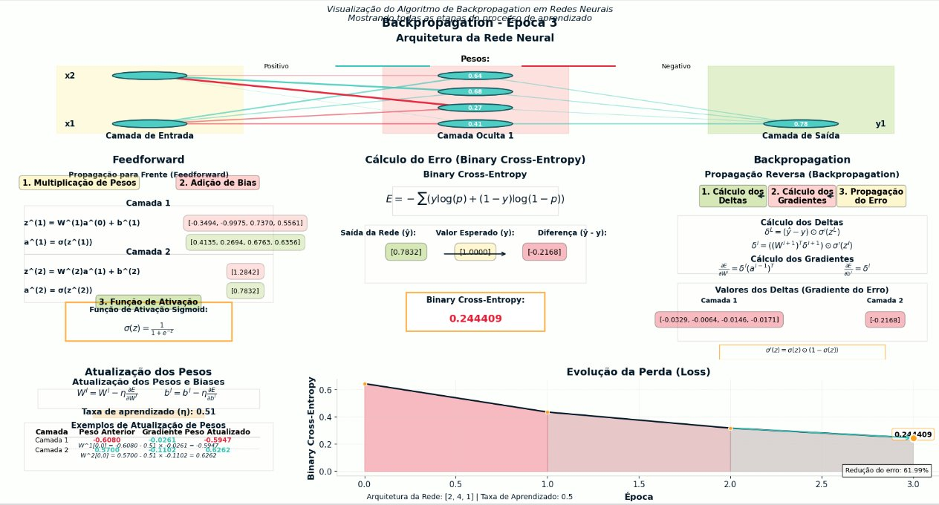
EXEMPLO PRÁTICO
33

Slide 34

EXEMPLO PRÁTICO
34

Slide 35
PROBLEMAS NO BACKPROPAGATION E HIPERPARÂMETROS
01
Problemas no Backpropagation
02
Soluções
03
Principais Hiperparâmetros
04
O que são Hiperparâmetros?
35

Slide 36

PROBLEMAS NO BACKPROPAGATION
01
Desvanecimento do Gradiente
02
Explosão do Gradiente
03
Overfitting (sobreajuste)
04
Sensibilidade a Hiperparâmetros
36

Slide 37
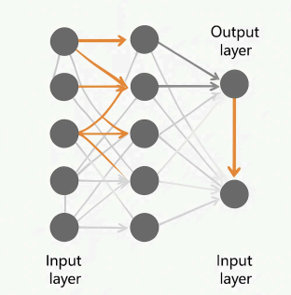
PROBLEMAS NO BACKPROPAGATION
Desvanecimento do Gradiente
O que é?
Os gradientes se tornam extremamente pequenos à medida que são propagados de volta através das camadas, impedindo o aprendizado efetivo nas camadas iniciais.
Por que ocorre?
Funções Sigmoide/Hiperbólica: Gradientes máximos de 0.25 e 1.0;
Redes Profundas: Multiplicação de gradientes pequenos;
Saturação: Derivadas próximas de zero.
37

Slide 38
PROBLEMAS NO BACKPROPAGATION
Desvanecimento do Gradiente
Consequências:
Treinamento extremamente lento;
Camadas iniciais não aprendem;
Desempenho subótimo;
Convergência prejudicada
Soluções:
ReLU e variantes;
Batch Normalization;
Skip Connections (ResNets);
LSTMs/GRUs
Explicação Matemática:
Durante o backpropagation, o gradiente em uma camada l é calculado como:
δ(l) = δ(l+1) * W(l+1) * f'(z(l))
Se os pesos W(l+1) forem grandes (>1) e/ou a derivada da função de ativação f'(z(l)) for grande, os gradientes podem crescer.
38

Slide 39
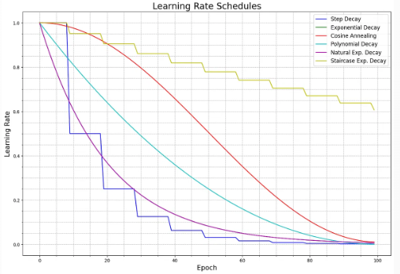
PROBLEMAS NO BACKPROPAGATION
Desvanecimento do Gradiente
Problema Principal:
Camadas iniciais não conseguem apreender
O desvanecimento do gradiente faz com que os gradientes se tornem exponencialmente menores à medida que se propagam para trás através das camadas da rede neural.
Como isso acontece:
Os gradientes diminuem drasticamente nas camadas mais próximas à entrada;
As atualizações de peso se tornam insignificantes;
As camadas iniciais param de aprender efetivamente;
A rede não consegue extrair características de baixo nível importantes.
Consequência Prática:
A rede neural se comporta como se fosse uma rede muito mais rasa, perdendo a capacidade de aprender representações hierárquicas complexas que são a principal vantagem das redes profundas.
39

Slide 40
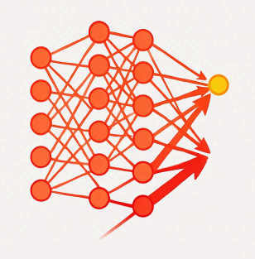
PROBLEMAS NO BACKPROPAGATION
Explosão do Gradiente
O que é?
Os gradientes se tornam excessivamente grandes durante o Backpropagation, causando atualizações de peso instáveis e potencial divergência do treinamento.
Por que ocorre?
Pesos Iniciais Grandes: Multiplicação exponencial;
Taxa de Aprendizado Alta: Amplifica gradientes;
Redes Profundas: Acumulação de gradientes.
40

Slide 41
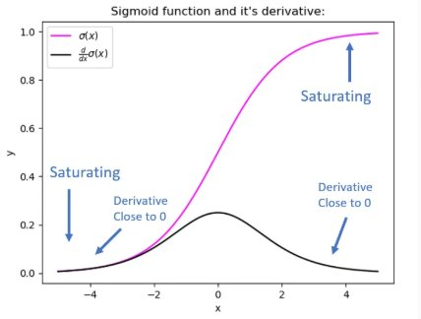
PROBLEMAS NO BACKPROPAGATION
Explosão do Gradiente
Consequências:
Flutuações erráticas na perda;
Valores NaN ou Inf na perda;
Pesos crescem descontroladamente;
Instabilidade no treinamento.
Soluções:
Gradient Clipping: Limita magnitude;
Regularização L1/L2: Controla pesos;
Taxa de Aprendizado Menor;
Batch Normalization.
Explicação Matemática:
Durante o backpropagation, o gradiente em uma camada l é calculado como:
δ(l) = δ(l+1) * W(l+1) * f'(z(l))
Se os pesos W(l+1) forem grandes (>1) e/ou a derivada da função de ativação f'(z(l)) for grande, os gradientes podem crescer.
41

Slide 42
PROBLEMAS NO BACKPROPAGATION
Early Stopping
O que é Early Stopping?
O Early Stopping é uma técnica de regularização que visa prevenir o overfitting, monitorando o desempenho do modelo em um conjunto de validação e interrompendo o treinamento quando o desempenho começa a piorar.
Como Funciona:
Monitora uma métrica de desempenho (ex: perda de validação);
Se a métrica não melhorar por um número de épocas (paciência), o treinamento é interrompido;
O modelo com o melhor desempenho no conjunto de validação é restaurado.
Vantagens:
Prevenção eficaz de overfitting;
Economia de recursos computacionais;
Simplicidade de implementação.
42

Slide 43
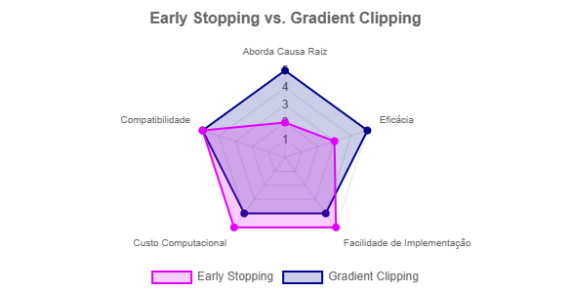
PROBLEMAS NO BACKPROPAGATION
Early Stopping
Por que não é a melhor estratégia para Problemas de Gradiente?
Embora o Early Stopping seja excelente para combater o overfitting, ele não foi projetado para resolver problemas intrínsecos à dinâmica dos gradientes, como o desvanecimento ou a explosão.
Limitações:
Não Aborda a Causa Raiz: Problemas de gradiente são inerentes à arquitetura, funções de ativação e inicialização de pesos. Early Stopping não modifica isso;
Medida de Contenção, não Solução Fundamental: É um "freio de emergência" que impede o modelo de piorar, mas não otimiza o aprendizado para gradientes problemáticos;
Pode levar a Treinamento Prematuro: Pode interromper o treinamento antes que o modelo atinja seu potencial máximo, especialmente com gradientes desvanecidos.
Técnica | Aborda Causa Raiz | Eficácia | Complexidade
Early Stopping | Não | Baixa | Baixa
Gradient Clipping | Sim | Alta | Baixa
Inicialização de Pesos | Sim | Alta | Baixa
Regularização L1/L2 | Parcial | Média | Baixa
43

Slide 44
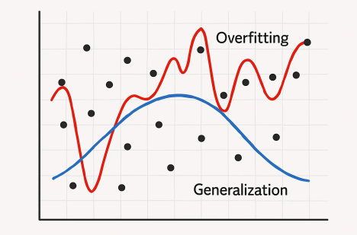
PROBLEMAS NO BACKPROPAGATION
Overfitting (sobreajuste)
O que é?
O modelo aprende os dados de treinamento excessivamente, incluindo ruído e particularidades, perdendo a capacidade de generalizar para dados novos.
Por que ocorre?
Treinamento Excessivo: Muitas épocas;
Modelos Complexos: Alta capacidade;
Dados Insuficientes: Memorização.
44

Slide 45
PROBLEMAS NO BACKPROPAGATION
Overfitting (sobreajuste)
Como Identificar?
Alta precisão no treino, baixa na validação;
Perda de treino ↓, perda de validação ↑;
Diferença significativa de performance.
Soluções:
Regularização L1/L2: Penaliza complexidade;
Dropout: Desativa neurônios aleatoriamente;
Early Stopping: Para quando validação piora;
Data Augmentation: Aumenta diversidade;
Cross-Validation: Avalia generalização
45

Slide 46
PROBLEMAS NO BACKPROPAGATION
Sensibilidade a Hiperparâmetros
Por que ocorre?
Natureza Iterativa: Backpropagation ajusta pesos em pequenos passos controlados pelos hiperparâmetros;
Superfície Complexa: Função de perda não-convexa com múltiplos mínimos locais;
Interdependência: Hiperparâmetros interagem entre si de forma complexa.
Consequências:
Convergência Lenta/Divergência;
Subajuste ou Sobreajuste;
Desempenho Subótimo;
Instabilidade no Treinamento.
Soluções:
Otimização de Hiperparâmetros: Grid Search, Random Search, Bayesian Optimization para encontrar combinações ideais de forma sistemática.
46

Slide 47
PROBLEMAS NO BACKPROPAGATION
Sensibilidade a Hiperparâmetros
Hiperparâmetros Críticos
Taxa de Aprendizado
O mais crítico - controla tamanho dos passos
Função de Ativação Impacta diretamente os gradientes
01
02
03
Otimizador
Estratégia de atualização dos pesos
04
Tamanho do Batch
Afeta estabilidade e convergência
47

Slide 48
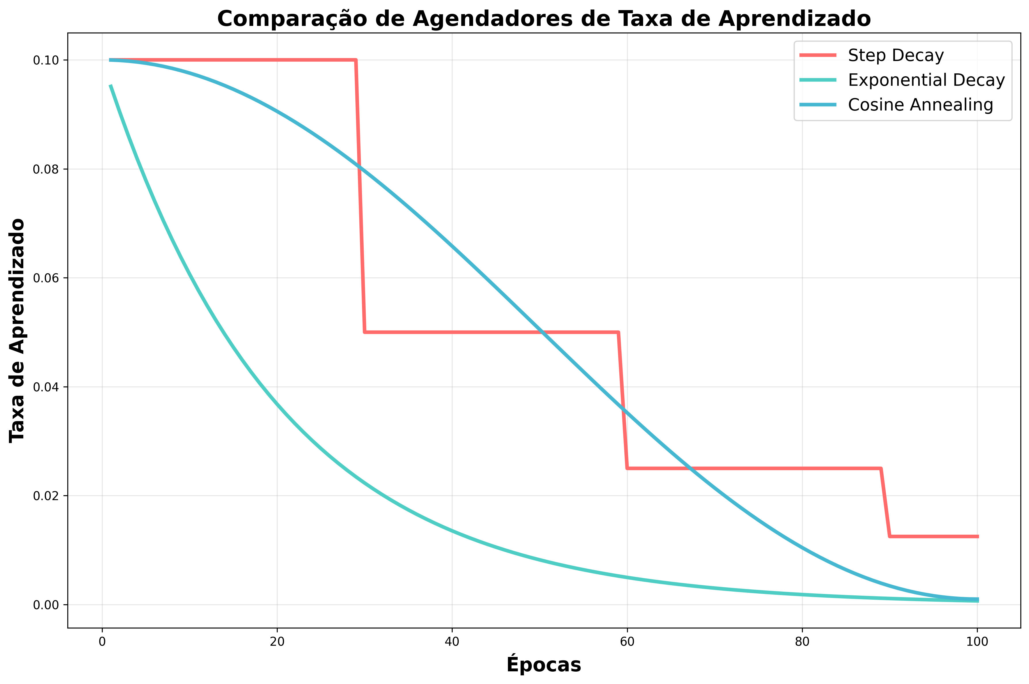
SOLUÇÕES
Agendadores de Taxa de Aprendizado
⚙ O que são?
Técnicas que ajustam automaticamente a taxa de aprendizado durante o treinamento para melhorar a convergência.
Principais tipos:
Step Decay
Reduz a taxa por um fator após épocas fixas.
Exponential Decay
Diminui exponencialmente a cada época.
Cosine Annealing
Varia seguindo uma função cosseno.
ReduceLROnPlateau
Monitora métricas e reduz quando param de melhorar.
48

Slide 49
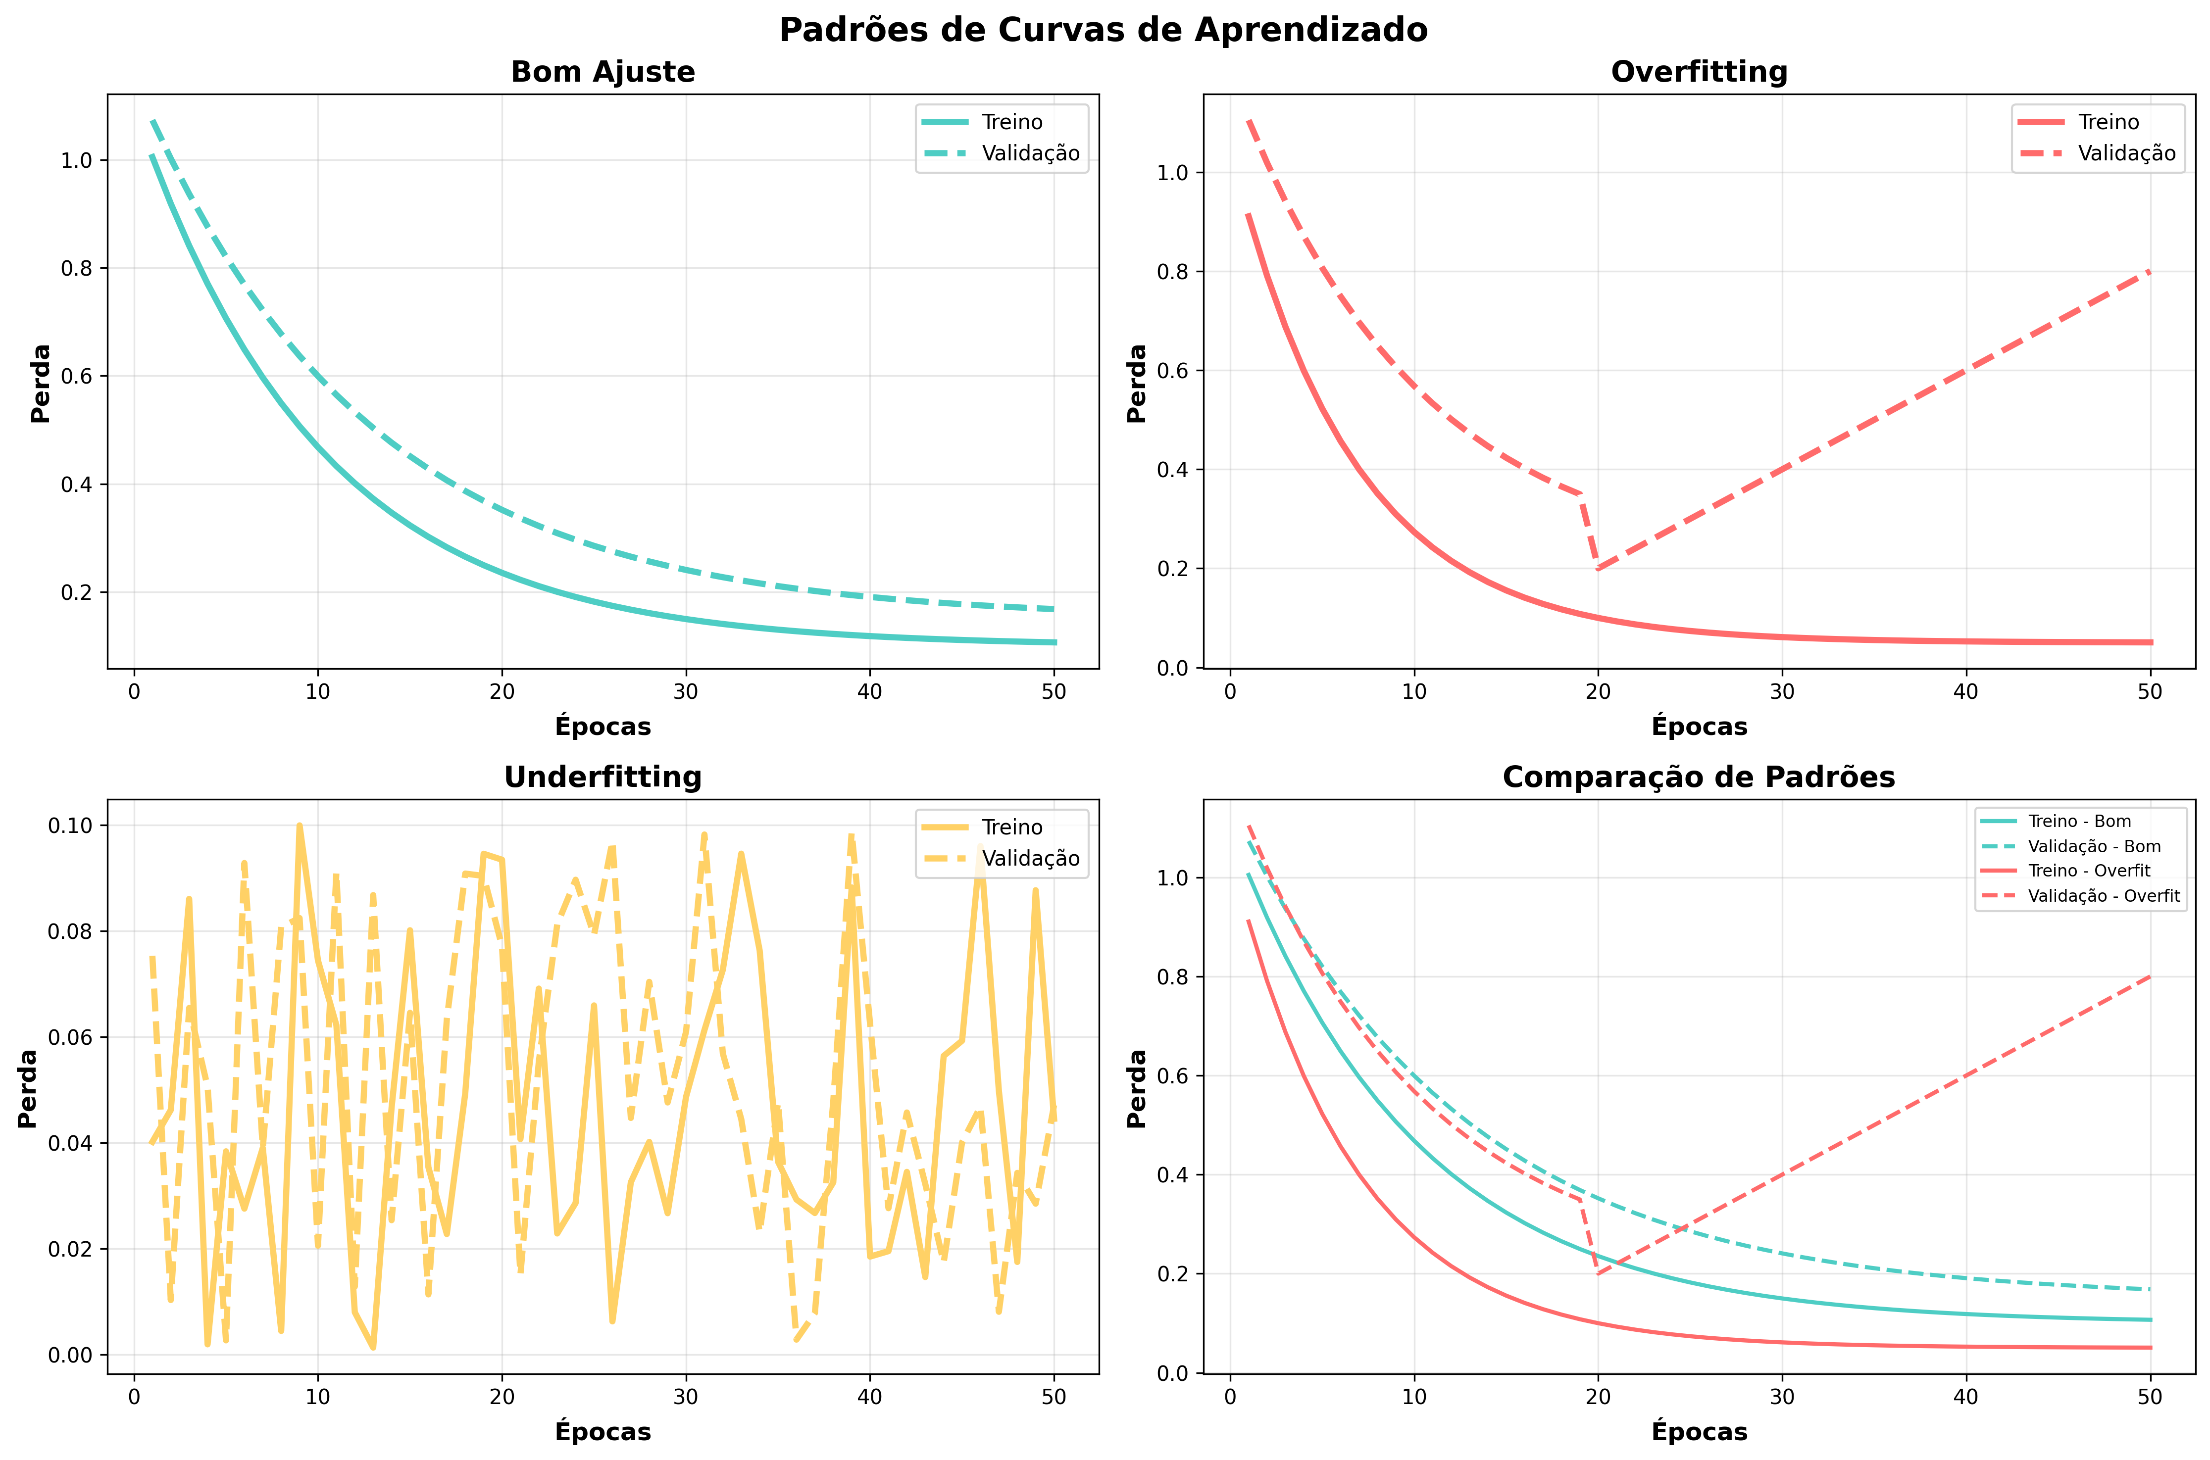
SOLUÇÕES
Análise de curva de treino
⚙ O que é?
Técnica que utiliza a análise visual das curvas de treinamento para identificar problemas e ajustar hiperparâmetros.
Identificação de Overfitting
Perda de treinamento diminui,
mas perda de validação aumenta;
Solução: Regularização, Early Stopping
Identificação de Underfitting
Ambas as perdas permanecem altas;
Solução: Aumentar complexidade do modelo.
Otimização de Hiperparâmetros
Validação cruzada;
Grid Search / Random Search;
Bayesian Optimization.
49

Slide 50
SOLUÇÕES
Análise de curva de treino
⚙ O que é?
Técnica que utiliza a análise visual das curvas de treinamento para identificar problemas e ajustar hiperparâmetros.
Identificação de Overfitting
Perda de treinamento diminui, mas perda de validação aumenta;
Solução: Regularização, Early Stopping
Identificação de Underfitting
Ambas as perdas permanecem altas;
Solução: Aumentar complexidade do modelo.
Otimização de Hiperparâmetros
Validação cruzada;
Grid Search / Random Search;
Bayesian Optimization.
50

Slide 51
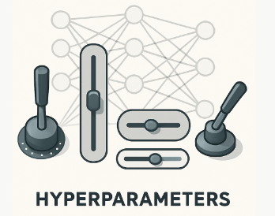
O QUE SÃO
HIPERPARÂMETROS?
⚙ Definição:
Variáveis de configuração externas que são definidas antes do treinamento e controlam como o modelo aprende;
São as "ferramentas" que moldam o processo de aprendizado.
⭐ Por que são importantes?
Desempenho: Impactam diretamente a precisão do modelo;
Velocidade: Controlam rapidez do treinamento;
Complexidade: Definem capacidade do modelo;
Estabilidade: Influenciam robustez do treinamento.
Enquanto o Backpropagation é o motor que impulsiona o aprendizado, os hiperparâmetros são as alavancas de controle que guiam esse motor.
51

Slide 52
O QUE SÃO
HIPERPARÂMETROS?
Parâmetros vs. Hiperparâmetros
 PARÂMETROS DO MODELO
 HIPERPARÂMETROS
Aprendidos a partir dos dados;
Pesos e vieses dos neurônios;
Ajustados automaticamente pelo;
Backpropagation;
Resultado do processo de treinamento.
Definidos pelo usuário antes do treino;
Taxa de aprendizado, arquitetura • Controlam o processo de treinamento;
Experimentação e ajuste manual.
52

Slide 53
O QUE SÃO
HIPERPARÂMETROS?
Parâmetros vs. Hiperparâmetros
PROBLEMA
PROBLEMA: Escolha de Hiperparâmetros Classificação de Imagens
Cenário:
Você precisa treinar uma CNN para classificar imagens de raios-X em "normal" ou "pneumonia". Como escolher os hiperparâmetros ideais?
Desafio:
Diferentes combinações de hiperparâmetros resultam em:
Acurácia variável (70% a 95%);
Tempos de treinamento de 1h a 24h;
Risco de overfitting ou underfitting.
Abordagem:
Grid Search: testar combinações sistemáticas;
Random Search: amostragem aleatória do espaço;
Bayesian Optimization: aprender com tentativas anteriores.
Hiperparâmetros críticos:
Taxa de aprendizado: 0.001 a 0.1;
Arquitetura: 3-5 camadas convolucionais;
Dropout: 0.2 a 0.5 para evitar overfitting.
53

Slide 54
PRINCIPAIS
HIPERPARÂMETROS
Taxa de Aprendizado (η)
Controla o tamanho do passo na atualização dos pesos a cada iteração.
↑ ALTA
↓ BAIXA
✓ Convergência rápida;
✗ Oscilações;
✗ Pode divergir;
✗ "Salta" sobre mínimo.
✓ Convergência estável;
✓ Precisão maior;
✗ Treinamento lento;
✗ Pode travar em mínimos locais.
Estratégias de Escolha:
Experimentação (0.1, 0.01, 0.001);
Learning Rate Scheduling;
Otimizadores Adaptativos (Adam).
54

Slide 55
PRINCIPAIS
HIPERPARÂMETROS
Número de Épocas
Uma época = passagem completa de todo o dataset pela rede.
⏮ POUCAS ÉPOCAS
⏭ MUITAS ÉPOCAS
✓ Treinamento rápido;
✓ Menor custo computacional;
✗ Subajuste (underfitting);
✗ Baixa precisão.
✓ Aprendizado refinado;
✓ Alta precisão no treino;
✗ Sobreajuste (overfitting);
✗ Maior tempo/custo.
Técnica Principal:
Early Stopping:
Para o treinamento quando a performance na validação começa a piorar, evitando overfitting..
55

Slide 56
PRINCIPAIS
HIPERPARÂMETROS
Tamanho do Batch
Número de exemplos processados antes de atualizar os pesos.
Batch GD (Batch = Dataset): Gradiente preciso, mas lento para grandes datasets;
SGD (Batch = 1) Ruidoso, mas escapa de mínimos locais;
Mini-Batch (1 < Batch < Dataset) Equilíbrio ideal - mais comum na prática
BATCH GRANDE
BATCH PEQUENO
✓ Gradientes estáveis;
✓ Melhor paralelização;
✗ Mais memória;
✗ Mínimos "planos".
Batch Pequeno;
✓ Melhor generalização;
✓ Menos memória;
✗ Gradientes ruidosos ;
✗ Convergência instável.
56

Slide 57
PRINCIPAIS
HIPERPARÂMETROS
➔ Arquitetura da Rede
Número de camadas e neurônios por camada definem a capacidade do modelo.
 REDE SIMPLES
 REDE COMPLEXA
✓ Menos overfitting;
✓ Treinamento rápido;
✗ Pode ser underfitting;
✗ Capacidade limitada.
✓ Alta capacidade;
✓ Padrões complexos;
✗ Risco de overfitting;
✗ Mais dados necessários.
Estratégias de Escolha:
Complexidade do Problema: Mais complexo = mais camadas;
Volume de Dados: Mais dados = pode usar redes maiores;
Experimentação: Começar simples e aumentar gradualmente;
Arquiteturas Predefinidas: ResNet, VGG, Transformer.
57

Slide 58
PRINCIPAIS
HIPERPARÂMETROS
Função de Ativação
Introduz não-linearidade na rede, permitindo aprender relações complexas.
⚠ SIGMOIDE E HIPERBÓLICA
 RELU E VARIANTES
Historicamente populares;
Problema: Desvanecimento do gradiente;
Gradientes pequenos em valores extremos;
Sigmoid: [0,1], Tanh: [-1,1].
ReLU: f(x) = max(0, x);
Mitiga desvanecimento do gradiente;
Problema: Neurônios "mortos";
Variantes: Leaky ReLU, ELU, PReLU
Escolha Prática:
Camadas Ocultas: ReLU (padrão);
Saída Binária: Sigmoide;
Saída Multiclasse: Softmax.
58

Slide 59
PRINCIPAIS
HIPERPARÂMETROS
Otimizador
Algoritmo que atualiza os pesos com base nos gradientes calculados.
SGD: Simples, mas pode ser lento e oscilar;
Adam: Adaptativo, robusto, escolha padrão;
RMSprop: Bom para gradientes esparsos;
Adagrad: Adapta taxa por parâmetro.
Características do Adam:
Combina Adagrad + RMSprop;
Médias móveis dos gradientes;
Menos sensível à taxa de aprendizado;
Converge mais rápido.
59

Slide 60
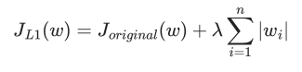
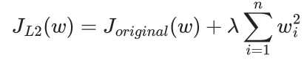
PRINCIPAIS
HIPERPARÂMETROS
Regularização L1/L2
Adiciona termo de penalidade à função de perda para desencorajar pesos grandes.
Regularização L1 (Lasso):
Penalidade: Σ|wi|;
Efeito: Alguns pesos → 0;
Resultado: Seleção de características;
Modelo: Esparso.
Taxa de Regularização (λ):
λ Alto: Forte penalidade, risco de underfitting;
λ Baixo: Penalidade suave, risco de overfitting.
Regularização L2 (Ridge):
Penalidade: Σwi²;
Efeito: "Encolhe" pesos proporcionalmente;
Resultado: Pesos menores;
Mais comum em redes neurais.
60

Slide 61
PRINCIPAIS
HIPERPARÂMETROS
Dropout
"Desliga" aleatoriamente um percentual de neurônios durante o treinamento.
⚙ Como Funciona?
A cada iteração, neurônios diferentes são desativados;
Força a rede a não depender de neurônios específicos;
Apenas no treinamento - teste usa todos;
Pesos são escalados durante inferência.
↑ Taxa Alta (ex: 0.7): ↓ Taxa Baixa (ex: 0.2):
✓ Forte regularização; ✓ Preserva capacidade;
✗ Risco de underfitting. ✗ Menos regularização.
Valores Típicos:
Camadas Ocultas: 0.5;
Camada de Entrada: 0.2;
Experimentar: 0.2 - 0.5.
61

Slide 62
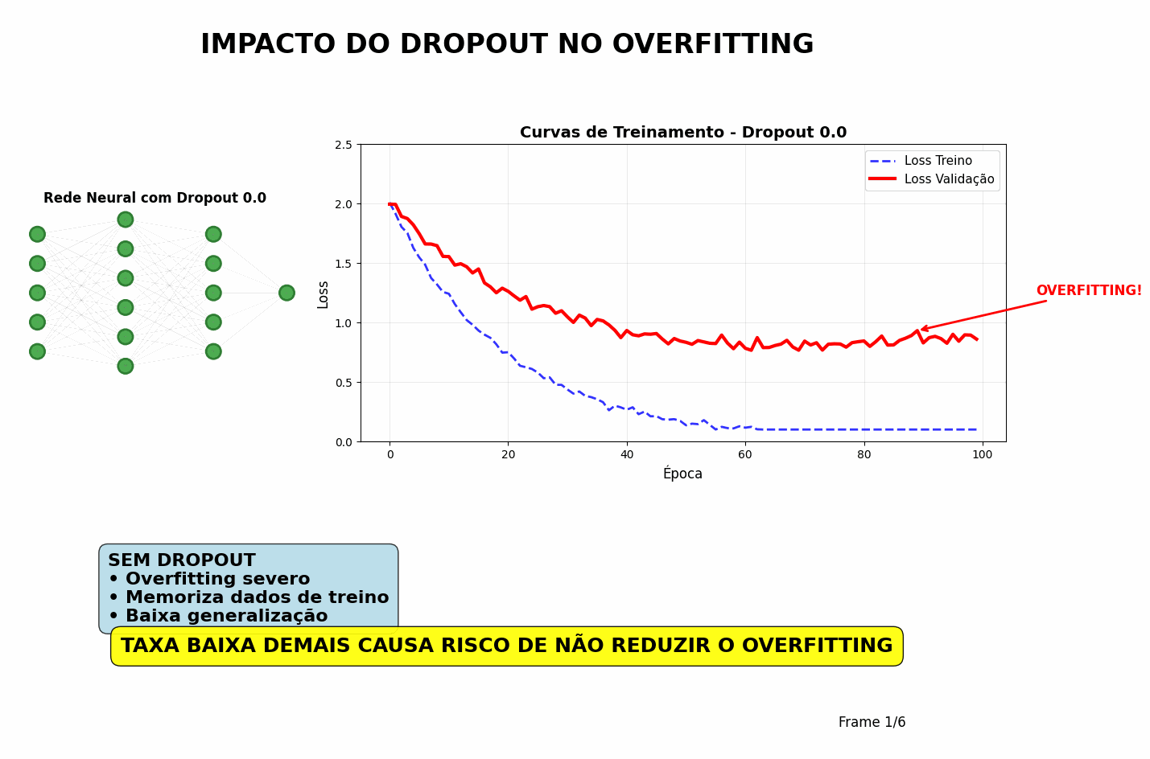
PRINCIPAIS
HIPERPARÂMETROS
Dropout
62

Slide 63
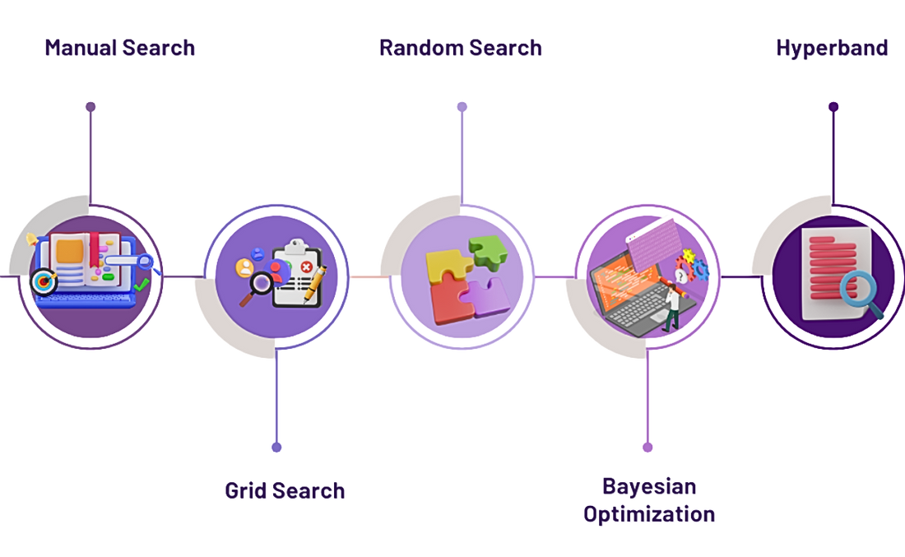
Técnica para Ajustes Hiperparâmetros
Fonte: AllAboutAi
63

Slide 64

Técnicas para Ajustes Hiperparâmetros
Manual Search
Definição
Procedimento a qual utiliza sua experiência, intuição e análises de execuções anteriores para decidir, de FORMA SUBJETIVA, quais hiperparâmetros testar em seguida;
Nesta abordagem, o "motor de otimização" é o próprio ser humano.
64

Slide 65


Técnicas para Ajustes Hiperparâmetros
Manual Search
8.1.2 Vantagens
Desenvolvimento baseado na Intuição;
Flexibilidade;
Custo de Configuração Zero;
Potencialmente Rápido (com experiência).
8.1.3 Desvantagens
Não é Cientificamente Reprodutível;
Propenso a Vieses (Bias);
Extremamente Lento e Tedioso;
65

Slide 66
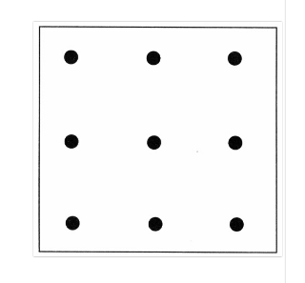
Técnicas para Ajustes Hiperparâmetros
Grid Search
Definição
Avalia TODAS AS COMBINAÇÕES de hiperparâmetros a partir de uma grade de valores predefinida manualmente.
Fonte: DataCamp
Fundamentação Matemática
Considere dois hiperparâmetros, λ₁ com os valores {a, b} e λ₂ com os valores {c, d, e};
O Grid Search analisa o produto cartesiano dos conjuntos de valores:
Combinações = Λ₁ × Λ₂ = {(a, c), (a, d), (a, e), (b, c), (b, d), (b, e)}.
66

Slide 67
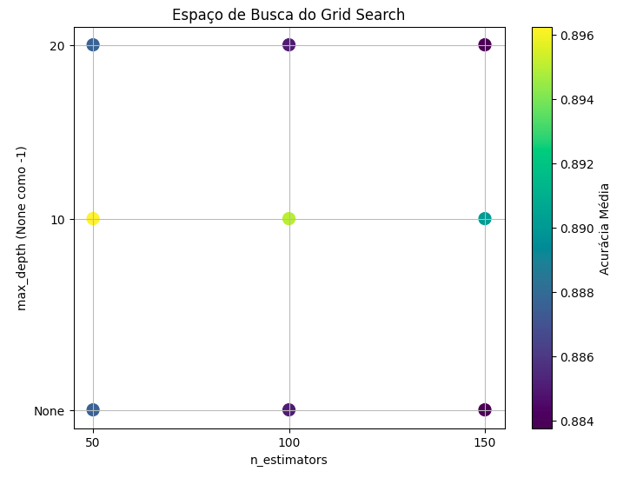
Técnicas para Ajustes Hiperparâmetros
Grid Search
Representação Gráfica
Fonte: Autoria Própria
67

Slide 68
Técnicas para Ajustes Hiperparâmetros
Grid Search
Vantagens
Simplicidade;
Paralelização.
Desvantagens
Custo Computacional;
Maldição da Dimensionalidade;
Definição da Grade.
68

Slide 69
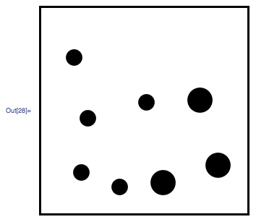
Técnicas para Ajustes Hiperparâmetros
Random Search
Definição
Avalia UM NÚMERO FIXO de combinações aleatoriamente a partir de distribuições estatísticas.
Fonte: DataCamp
Fundamentação Matemática
Para cada avaliação, uma configuração λ é extraída de uma distribuição de probabilidade que abrange o espaço de hiperparâmetros Λ;
λ(i) ∼ p(λ | Λ).
69

Slide 70
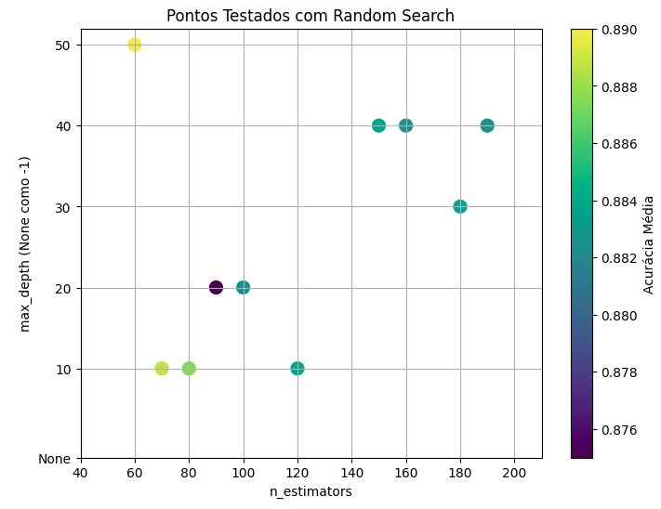
Técnicas para Ajustes Hiperparâmetros
Random Search
Representação Gráfica
Fonte: Autoria Própria
70

Slide 71
Técnicas para Ajustes Hiperparâmetros
Random Search
Vantagens
Flexibilidade e Eficiência;
Controle de Custo;
Fácil de Paralelizar;
Garantias Teóricas.
Desvantagens
Não aprende com o processo;
Ainda pode ser caro.
71

Slide 72
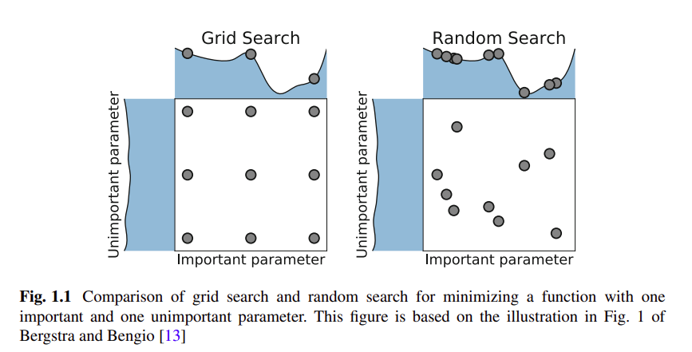
Técnicas para Ajustes Hiperparâmetros
Random Search
Comparação com o Grid Search
Comparison of grid search and random search for minimizing a function with one important and one unimportant parameter.
Fonte: HUTTER, F.; KOTTHOFF, L.; VANSCHOREN, J. (Ed.). Automated Machine Learning: Methods, Systems, Challenges. Cham: Springer, 2019.
72

Slide 73
Técnicas para Ajustes Hiperparâmetros
Bayesian Optimization
Definição
Técnica de otimização sequencial e baseada em modelo. Ela "aprende" sobre a função objetivo (desempenho vs. hiperparâmetros) a cada avaliação e usa esse aprendizado para escolher a próxima combinação a ser testada.
Componentes Chave
Modelo Substituto (Surrogate Model): Uma aproximação probabilística da função objetivo.
Ex.: Processos Gaussianos (GP);
Função de Aquisição (Acquisition Function): Define qual ponto deve ser avaliado em seguida, equilibrando exploração (exploration) e explotação (exploitation).
Ex: Expected Improvement (EI).
73

Slide 74
Técnicas para Ajustes Hiperparâmetros
Bayesian Optimization
Fundamentação Matemática (Simplificada)
Processo Gaussiano (GP): aproxima a função objetivo (ex: erro do modelo), evitando avaliações lentas e caras.
m(λ): função média;
k(λ, λ′) : kernel de covariância (semelhança).
f(λ)∼GP(m(λ), k(λ, λ′))
Usa um Kernel que assume que configurações similares têm resultados parecidos, permitindo prever o desempenho em áreas ainda não exploradas.
74

Slide 75
Técnicas para Ajustes Hiperparâmetros
Bayesian Optimization
Fundamentação Matemática (Simplificada)
Expected Improvement (EI): Determina o ganho esperado ao selecionar um novo ponto λ, em comparação com o melhor valor observado Fmin.
EI(λ) = E[max(fmin - y, 0)]
O objetivo é maximizar EI(λ) para decidir qual configuração deve ser avaliada a seguir.
Para cada configuração, calcula o ganho esperado que teríamos em relação ao melhor resultado já encontrado (fmin).
Um EI alto significa que o ponto tem a melhor combinação de: Previsão promissora (aproveitamento) e Alta incerteza (exploração)
75

Slide 76
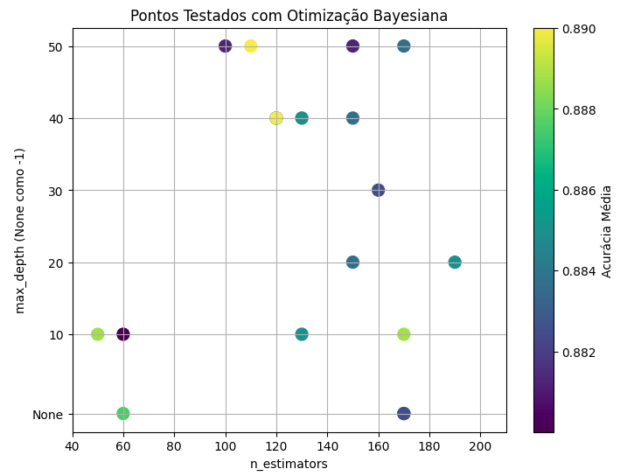
Técnicas para Ajustes Hiperparâmetros
Bayesian Optimization
Representação Gráfica
Fonte: Autoria Própria
76

Slide 77
Técnicas para Ajustes Hiperparâmetros
Bayesian Optimization
Vantagens
Eficiência de Dados;
Busca Inteligente;
Desempenho Superior.
Desvantagens
Complexidade de Implementação;
Custo de Overhead;
Dificuldade de Paralelização;
Risco de Mínimos Locais.
77

Slide 78

Técnicas para Ajustes Hiperparâmetros
Hyperband
Definição
Uma abordagem de alta velocidade baseada no conceito de Successive Halving (Metade Sucessiva). Ele aloca um orçamento (ex: épocas, subconjunto de dados) a um grande número de configurações e elimina iterativamente as de pior desempenho, focando os recursos nas mais promissoras.
78

Slide 79
Técnicas para Ajustes Hiperparâmetros
Hyperband
Como Funciona (Algoritmo)
P1 - Começa com n configurações aleatórias;
P2 - Treina todas por um recurso mínimo r (ex: 1 época);
P3 - Elimina a metade com pior desempenho;
P4 - Dobra o recurso (2r) para as sobreviventes e repete até que reste uma única configuração;
P5 O Hyperband repete esse processo com diferentes valores iniciais de n para mitigar o dilema "poucas configurações bem treinadas vs. muitas mal treinadas".
79

Slide 80
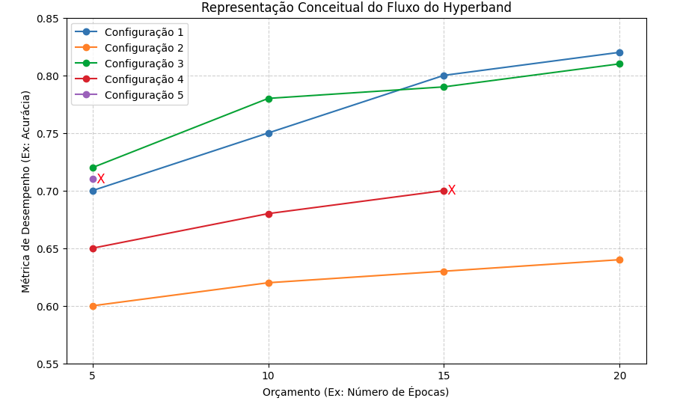
Técnicas para Ajustes Hiperparâmetros
Hyperband
Representação Conceitual
Fonte: Autoria Própria
80

Slide 81
Técnicas para Ajustes Hiperparâmetros
Hyperband
Vantagens
Velocidade e Eficiência;
Simplicidade Conceitual;
Ideal para Deep Learning.
Desvantagens
Geração por Amostragem Aleatória (Não Adaptativa);
Risco de Eliminação de modelos com convergência lenta que poderiam se tornar os melhores a longo prazo;
Requer modelos que permitam avaliações parciais (multi-fidelidade).
81

Slide 82
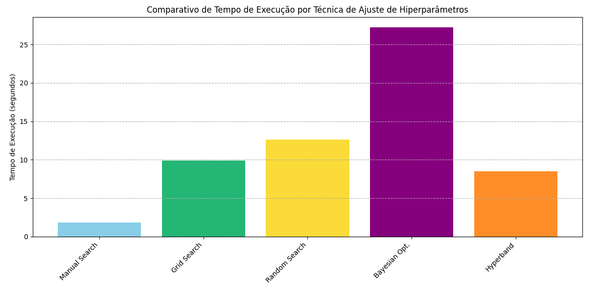
Técnicas para Ajustes Hiperparâmetros
Comparativo das Técnicas
Fonte: Autoria Própria
82

Slide 83

Impacto dos Hiperparâmetros
Taxa de Aprendizado (Learning Rate, α);
Número de Neurônios e Camadas (Capacidade do Modelo);
Tamanho do Batch (Batch Size).
83

Slide 84
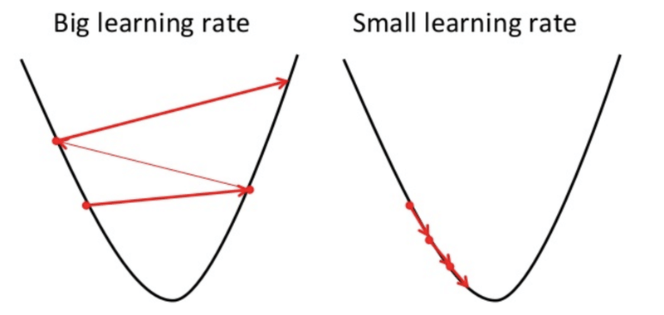
Impacto dos Hiperparâmetros
Taxa de Aprendizado (Learning Rate, α)
O tamanho do passo que o otimizador dá na direção do gradiente negativo.
Com α muito alta, o otimizador pode divergir (explodir) ou oscilar em torno do mínimo sem conseguir convergir;
Com α muito baixa, a convergência extremamente lenta, risco de parar em um mínimo local ruim.
Comparação na taxa de Aprendizagem
Fonte: ResearchGate
84

Slide 85
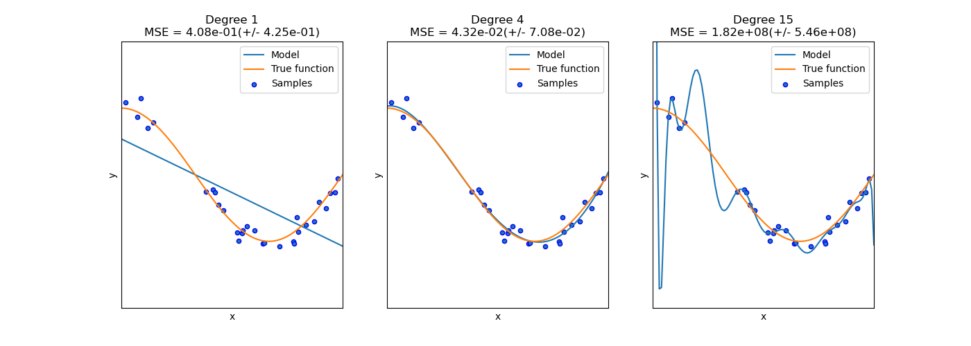
Impacto dos Hiperparâmetros
Número de Neurônios e Camadas (Capacidade do Modelo)
Determina a complexidade e a capacidade de aprendizado da rede;
Com Poucos neurônios/camadas (baixa capacidade), pode levar ao underfitting;
Com Muitos neurônios/camadas (alta capacidade), pode levar ao overfitting;
Comparação de Modelos: Underfitting, Ajuste Ideal e Overfitting
Fonte: Scikit-learn.
85

Slide 86
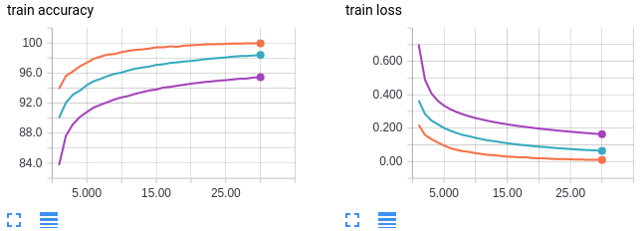
Impacto dos Hiperparâmetros
Tamanho do Batch (Batch Size)
Número de exemplos de treino utilizados em uma única iteração (atualização dos pesos);
Lotes pequenos levam a atualizações mais ruidosas, mas podem ajudar na generalização;
Lotes grandes são computacionalmente eficientes, mas podem convergir para mínimos "mais nítidos" (pior generalização).
Evolução da acurácia de treino (train accuracy) e da perda de treino (train loss) ao longo das iterações.
Fonte: Deep Learning Book
86

Slide 87
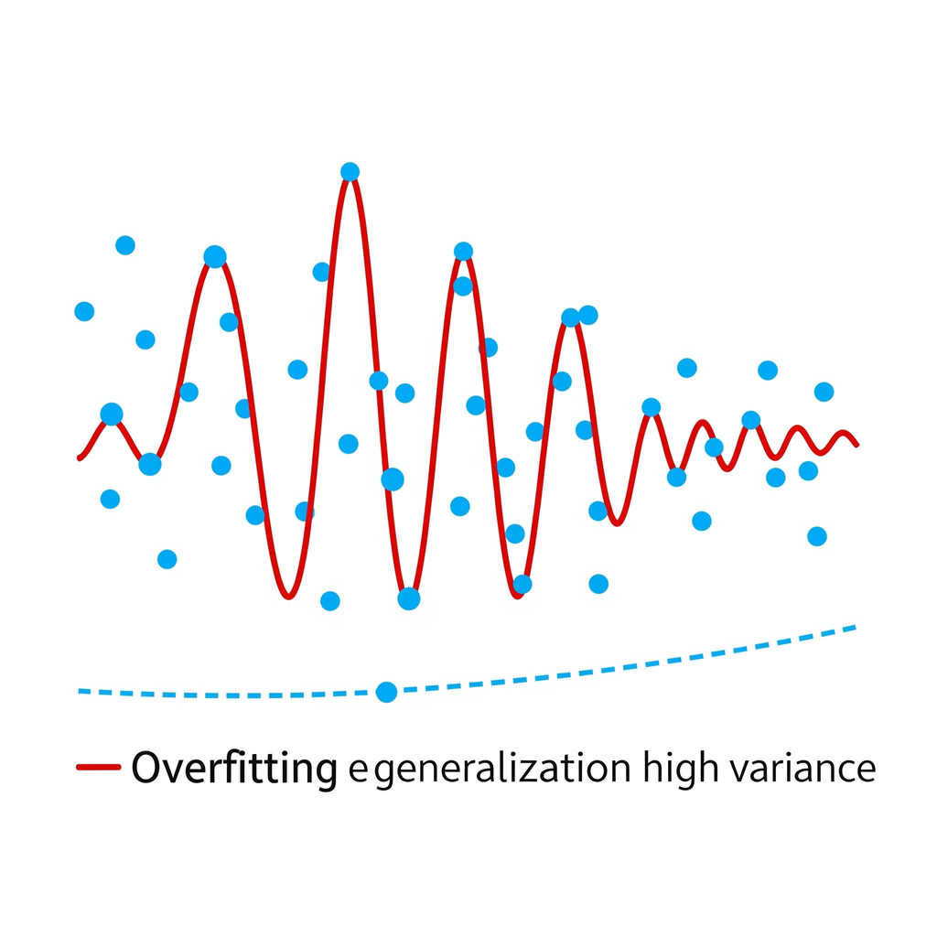
Técnicas para Evitar Overfitting Hiperparâmetros
Representação de como funciona a técnica Overfitting
Fonte: Reaserch Gate
87

Slide 88
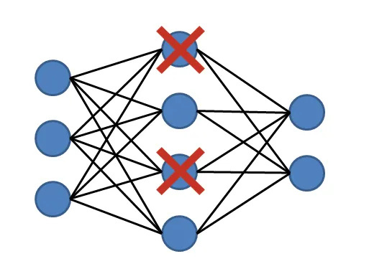
Técnicas para Evitar Overfitting (Hiperparâmetros)
Dropout
Uma técnica de regularização onde a contribuição de neurônios é temporariamente removida da rede durante o treino;
O Hiperparâmetro Principal é a Taxa de Dropout.
Representação de como funciona a técnica de Dropout
Fonte: Medium
88

Slide 89

Técnicas para Evitar Overfitting (Hiperparâmetros)
Regularização L1/L2
Adiciona um termo de penalidade à função de perda, cuja intensidade é controlada por um hiperparâmetro;
O Hiperparâmetro Principal é a Força da Regularização (λ, lambda).
89

Slide 90
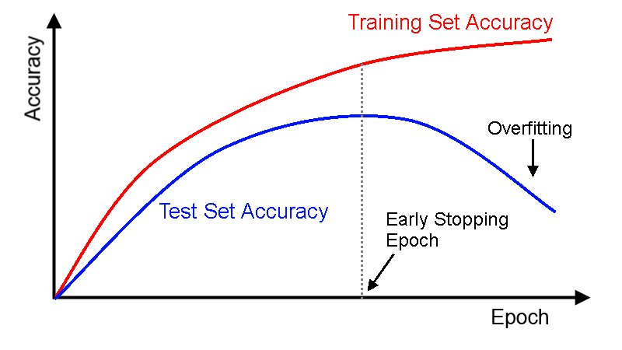
Técnicas para Evitar Overfitting (Hiperparâmetros)
Early Stopping (parada antecipada)
Técnica que interrompe o treinamento quando a performance em um conjunto de validação para de melhorar;
O Hiperparâmetro Principal é a "Paciência" (Patience).
Curvas de Aprendizagem da Acurácia de Treino e Teste, Ilustrando Overfitting e o Ponto de Early Stopping.
Fonte: Deep Learning Book
90

Slide 91
Por que Otimizar Hiperparâmetros é Importante?
Impacto no Desempenho;
Underfitting vs. Overfitting;
Eficiência;
Obtenção do Estado da Arte;
APLICAÇÕES DOS AJUSTES DE HIPERPARÂMETRO
Classificação de Imagens;
Processamento de Linguagem Natural (PLN);
Análise Preditiva.
91

Slide 92

Melhores Práticas para o ajuste de Hiperparâmetros
1º Passo
Defina Objetivos
2º Passo
Comece Simples
3º Passo
Use Automação
4º Passo
Monitore o
Desempenho
92

Slide 93
Atividade
Atividade: Visualização do Desvanecimento do Gradiente.
93

Slide 94
Referências
HUTTER, F.; KOTTHOFF, L.; VANSCHOREN, J. Automated machine learning: methods, systems, challenges. 1. ed. Cham: Springer, 2019. ISBN 978-3-030-05318-5.
94

